Slide 1


Slide 2





VICTAM
POST PARA MÍDIAS SOCIAIS
– EU VOU
SOCIAL MEDIA POST
– SEE YOU THERE
Sua foto
Aqui
Your Picture
Here
Tu foto
aquí
POST PARA REDES SOCIAIS
– YO VOY

Slide 3



FEED FORMULATION
POST PARA MÍDIAS SOCIAIS
– EU VOU
SOCIAL MEDIA POST
– SEE YOU THERE
Sua foto
Aqui
Your Picture
Here
Tu foto
aquí
POST PARA REDES SOCIAIS
– YO VOY

Slide 4



VICTAM
POST PARA MÍDIAS SOCIAIS
– VISITE-NOS
SOCIAL MEDIA POST
– VISIT US
POST PARA REDES SOCIAIS
– VISÍTANOS

Slide 5



FEED FORMULATION
POST PARA MÍDIAS SOCIAIS
– VISITE-NOS
SOCIAL MEDIA POST
– VISIT US
POST PARA REDES SOCIAIS
– VISÍTANOS

Slide 6



VICTAM
POST PARA MÍDIAS SOCIAIS
– VISITE NOSSO STAND
SOCIAL MEDIA POST
– VISIT OUR STAND
Seu logo
aqui
Your logo
here
POST PARA REDES SOCIAIS
– VISITA NUESTRO STAND
Tu logo
aqui

Slide 7



FEED FORMULATION
POST PARA MÍDIAS SOCIAIS
– VISITE NOSSO STAND
SOCIAL MEDIA POST
– VISIT OUR STAND
Seu logo
aqui
Your logo
here
POST PARA REDES SOCIAIS
– VISITA NUESTRO STAND
Tu logo
aqui

Slide 8



Acreditación
QR CODE
CREDENCIAMENTO
REGISTRATION
QR CODE
ACREDITACIÓN
QR CODE

Slide 9



ASSINATURA DE
E-MAIL
EMAIL
SIGNATURE
Seu logo
Aqui
Your logo
here
EMAIL
FIRMA
Tu logo
aqui

Slide 10



BANNER
LINKEDIN

Slide 11



HEADER DE
E-MAIL MARKETING
E-MAIL MARKETING
HEADER
E-MAIL MARKETING
HEADER

Slide 12
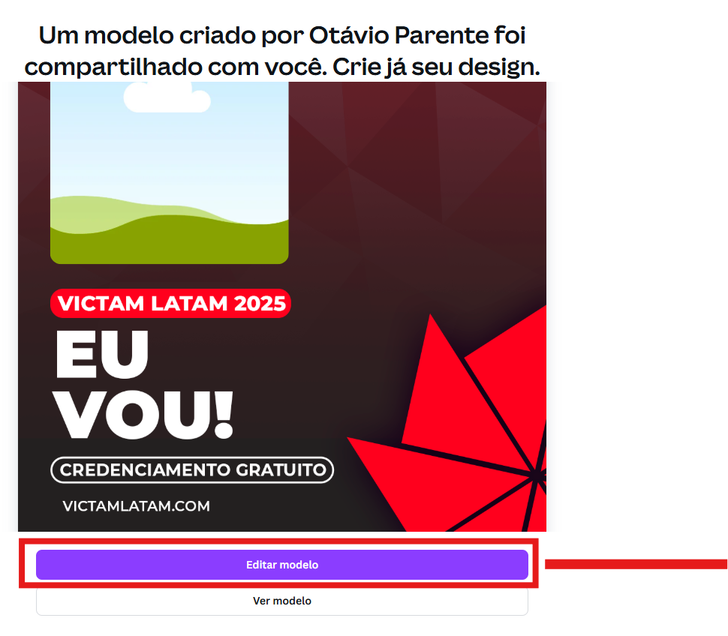
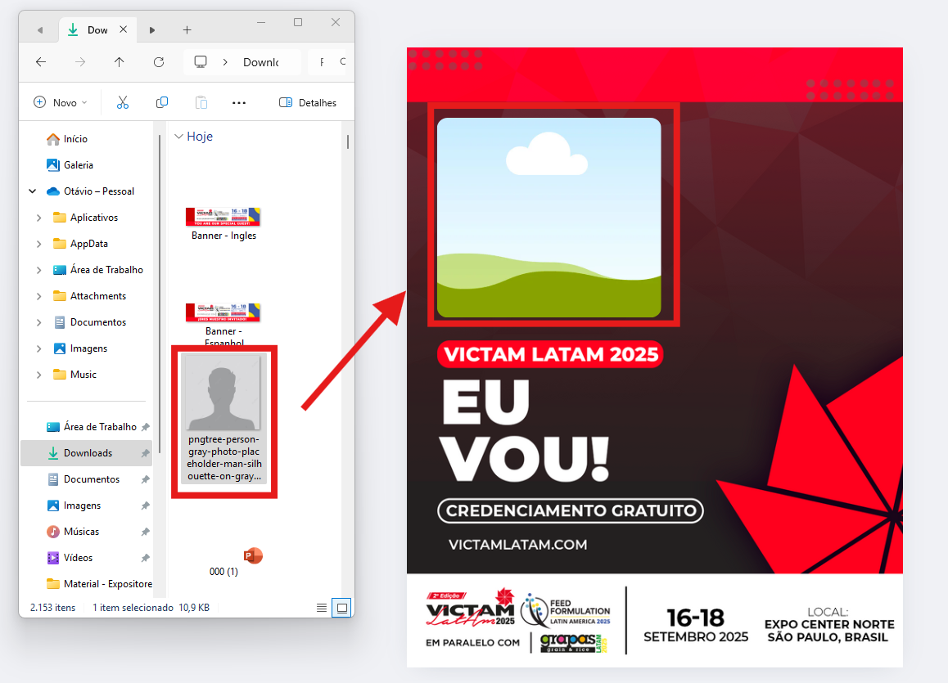
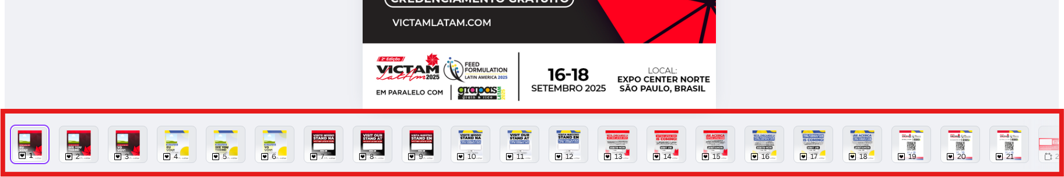

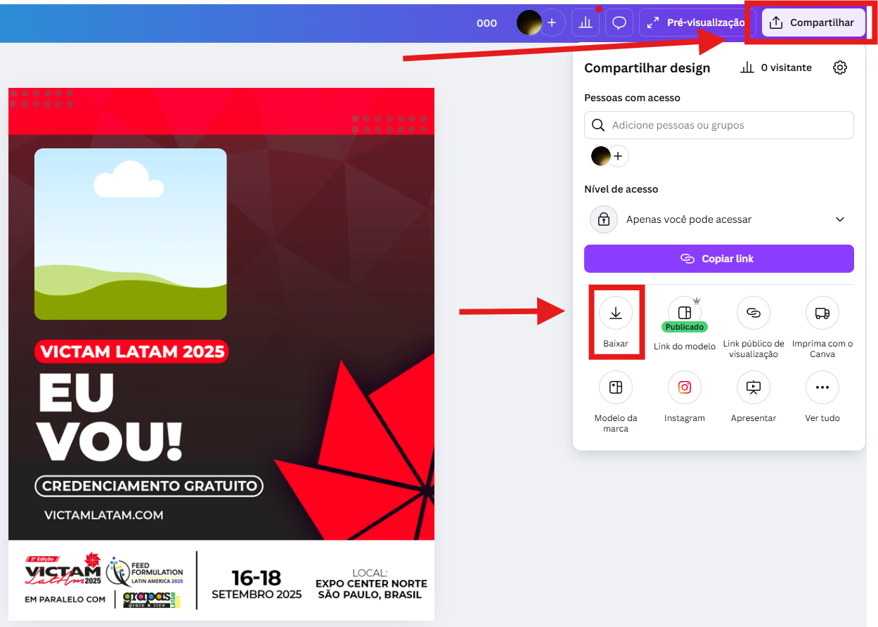
01
02
COMO CUSTOMIZAR
A SUA ARTE:
ESCOLHA A ARTE DENTRE AS OPÇÕES, CLIQUE E ARRASTE SUA FOTO DE PERFIL PARA A MOLDURA INDICADA
ABRA O LINK ABAIXO EM SEU NAVEGADOR E CLIQUE EM “EDITAR MODELO”
HOW TO CUSTOMIZE
YOUR ART:
OPEN THE LINK BELOW IN YOUR BROWSER AND CLICK ON “EDIT TEMPLATE”
CHOOSE THE ART FROM THE OPTIONS, CLICK AND DRAG YOUR PROFILE PICTURE TO THE INDICATED FRAME
03
ESCOLHA A ARTE COM O SEU IDIOMA / CHOOSE THE ARTWORK WITH YOUR LANGUAGE / ELIGE EL ARTE CON TU LENGUAJE
04
Edite as artes aqui / Edit your artwork here / Edita tu arte aquí
EM OUTROS MODELOS, VOCÊ PODE ARRASTAR O SEU LOGOTIPO PARA O ESPAÇO EM BRANCO RESERVADO E ALTERAR O TEXTO MARCADO COMO “000” PARA O NÚMERO DO SEU STAND
CLIQUE NO CANTO SUPERIOR EM “COMPARTILHAR” E ABAIXO NA OPÇÃO “BAIXAR” E SELECIONE AS PÁGINAS QUE VOCÊ EDITOU, SALVE EM “PNG”.
Canva Link:
https://www.canva.com/design/DAGt0OT_1sI/VVfzhkdEoEKVXKLTTxRebQ/view?utm_content=DAGt0OT_1sI&utm_campaign=designshare&utm_medium=link&utm_source=publishsharelink&mode=preview
IN OTHER MODELS, YOU CAN DRAG YOUR LOGO TO THE RESERVED BLANK SPACE AND CHANGE THE TEXT MARKED AS “000” TO YOUR STAND NUMBER
CLICK ON THE TOP CORNER ON “SHARE” AND BELOW ON THE “DOWNLOAD” OPTION AND SELECT THE PAGES YOU EDITED, SAVE IN “PNG”.

Slide 13
CASO NECESSITE DE AJUDA PARA A CUSTOMIZAÇÃO DO SEU MATERIAL, POR FAVOR ENVIE UM E-MAIL PARA:
SI NECESITA AYUDA PARA PERSONALIZAR SU MATERIAL, ENVÍE UN CORREO ELECTRÓNICO A:
MARKETING@INTERLINKEXHIBITIONS.COM
IF YOU NEED HELP CUSTOMIZING YOUR MATERIAL, PLEASE SEND AN EMAIL TO:
EXPO@VICTAM.COM

Slide 14

https://drive.google.com/drive/folders/1-bGYrhY1_O_FhOKk_tD3ra3u6z628AmB?usp=sharing

